Slide 1

ระบบสำรวจหนังสือห้องสมุด
Book Surveyor Assistant
นาย พิพัฒน์ จินตามฤทธิ์ รหัส 39014368
นาย มงคลเดช ราชภักดี รหัส 39014396
อาจารย์ที่ปรึกษา
อาจารย์ ธนา หงษ์สุวรรณ
Notes:
ชื่อโครงงาน
รายชื่อผู้จัดทำ

Slide 2
วัตถุประสงค์ของโครงงาน
เพื่อพัฒนาระบบสำรวจหนังสือของห้องสมุด
เพื่อช่วยให้การสำรวจหนังสือของห้องสมุดมีความสะดวกมากขึ้น
เพื่อให้สามารถนำไปประยุกต์ใช้กับงานอื่นๆที่มีลักษณะคล้ายกันได้ เช่น การตรวจเช็คสินค้าคงเหลือของห้างสรรพสินค้า
Notes:
วัตถุประสงค์ของโครงงาน
เนื่องจากในการสำรวจหนังสือของสำนักหอสมุดกลางเพื่อตรวจสอบ
หนังสือที่หายในแต่ละครั้งนั้นมีวิธีการสำรวจที่ไม่สะดวก ช้า โดยการนำเครื่อง
คอมพิวเตอร์ ต่อเข้ากับเครื่องยิงบาร์โค้ด เข้าไปสำรวจหนังสือตามชั้นหนังสือ
ต่างๆซึ่งไม่สะดวก และเสียเวลามาก
โครงงานนี้จึงจัดทำมาเพื่อเพิ่มความสะดวกในการสำรวจหนังสือโดย
หน้าต่อไป

Slide 3
ขั้นตอนการดำเนินงาน
ศึกษาระบบ และหาความต้องการของระบบ
ออกแบบส่วนต่างๆของระบบ
พัฒนาส่วนต่างๆของระบบตามที่ได้ออกแบบไว้
ทดลองใช้การทำงานร่วมกันของส่วนต่างๆของระบบ
แก้ไขปรับปรุงระบบให้มีประสิทธิภาพดีขึ้น

Slide 4
ปัญหาของระบบเดิม
1. ไม่สะดวกในการทำงาน
2. เสียเวลาในการปฏิบัติงานมาก

Slide 5
ความต้องการของระบบ
- สามารถทำให้การสำรวจหนังสือเป็นไปด้วย
ความสะดวกสบายและรวดเร็ว

Slide 6
ภาพรวมของระบบ
ฮาร์ดแวร์
ซอฟต์แวร์
เครื่องอ่าน
บาร์โค้ด
เครื่องสำรวจ
หนังสือ
คอมพิวเตอร์
รายงานการสำรวจหนังสือ
Notes:
โครงงานนี้จะประกอบด้วยสองส่วนคือ ส่วนฮาร์ดแวร์ และ ซอฟต์แวร์ โดยการสร้างกล่องเก็บข้อมูลเพื่อ

Slide 7
ส่วนของ HW
มีฟังก์ชั่นการทำงานดังนี้
รับข้อมูลสแกนโค้ดจากเครื่องอ่านบาร์โค้ดโดยผ่านทางพอร์ตคีย์บอร์ด
นำสแกนโค้ดที่ได้มาแปลงเป็นแอสกีโค้ดแล้วนำไปเก็บไว้ในหน่วยความจำ
มี จอ LCD แสดงสถานะของหน่วยความจำ พร้อมทั้งแสดงโค้ดของหนังสือเล่มล่าสุดที่ทำการสำรวจ
โอนถ่ายข้อมูลแอสกีโค้ดของหนังสือที่สำรวจมาได้ทั้งหมดจากหน่วยความจำไปยังคอมพิวเตอร์ที่มีโปรแกรมจัดการฐานข้อมูลของหนังสืออยู่ โดยผ่านทางพอร์ต RS-232
สามารถเก็บข้อมูลของหนังสือที่สำรวจไปแล้ว แม้ว่าจะหยุดจ่ายไฟเลี้ยงแล้วก็ตาม
สามารถเคลียร์ข้อมูลหนังสือที่ทำการสำรวจมาทั้งหมดในหน่วยความจำได้
ใช้แหล่งจ่ายไฟจากแบตเตอรี่ 9-12โวลท์
Notes:
การแปลงข้อมูลที่ได้จากพอร์ทคีย์บอร์ดเป็นแอสกี้โค้ดนั้น ใช้วิธีการอ้างตาราง
โดยจะมีตัวแปรตัวหนึ่งเก็บค่าตารางนี้ไว้
เมโมรี่ที่เก็บแอสกี้โค้ดนั้นคือเมโมรี่ภายนอก โดยจะเก็บได้มากที่สุดประมาณ
แปดพันเล่ม
การแสดงสถานะเมโมรี่นั้นคำนวนโดย นำค่าที่เก็บมา หารด้วยค่าที่เมโมรี่
สามารถเก็บได้ แล้วคูณด้วยแปด จะได้จำนวน LED ที่จะสว่าง

Slide 8
ส่วนประกอบของฮาร์ดแวร์
Port Keyboard
INT0\
MCS-51
RAM
32K
P1.0
LS-373
Switch A
P1.7
Switch B
INT1\
LCD display
9-12 v.
7805
5 v.
RS-232
MAX 232
Notes:
การรับค่าจากพอร์ทคีย์บอรด์นั้นใช้วิธีการเรียกอินเตอรัปต์ โดยเมื่อเรากด
คีย์บอร์ดหนึ่งครั้ง จะมีการส่งข้อมูลมาพร้อมกับสัญญาณนาฬิกาจำนวน 11 ลูก
โดยลูกที่ 3 - 9 นั้นจะเป็นแสกนคีย์ที่เราต้องการ คือเมื่อมีการกดคีย์บอร์ดหนึ่ง
ครั้งนั้นจะมีการเรียกอินเตอรัปต์ทั้งหมด 11 ครั้งนั่นเอง
ปุ่มเริ่มถ่ายข้อมูลนั้นเป็นสวิทช์อินเตอรัปต์ เพื่อใช้เรียกรูทีนสำหรับส่งข้อมูล
ปุ่มรีเซ็ตนั้นใช้เพื่อรีเซ็ตMCS-51
IC-7805 นั้นใช้แปลงไฟ DC จาก 9 โวลท์เป็น 5 โวลท์

Slide 9
การรับข้อมูลจากพอร์ทคีย์บอร์ด
CLOCK
DATA
S
D0
D1
D2
D3
D4
D5
D6
D7
P
ST
S = Start bit
ST = Stop bit
P = Parity bit

Slide 10
การใช้งานของสวิทช໶องกดสวิทช์ปุ่ม A ค้างไว้ แล้วกดสวิทช์ปุ่ม B เพื่อเคลียร์ข้อมูลในหน่วยความจำ

Slide 11
ส่วนของ SW
ความต้องการของผู้ใช้ระบบ
- ตรวจสอบจำนวนและชนิดของหนังสือที่สำรวจไม่พบ
ในการสำรวจหนังสือในแต่ละปี
- แสดงรายงานการสำรวจหนังสือต่างๆ
- สามารถแก้ไขสถานะของหนังสือที่ไม่ต้องการแสดงได้
- แก้ไขเลขหมวดของหนังสือโดยการตัดช่องว่างออก
- อัพเดตฐานข้อมูลได้เมื่อมีการเพิ่มข้อมูลในฐานข้อมูล
Notes:
ส่วนของซอฟต์แวร์
เป็นโปรแกรมจัดการฐานข้อมูลของหนังสือห้องสมุด โดยสามารถแสดงข้อมูลหนังสือทั้งหมดพร้อมแสดงสถานะของหนังสือว่ายังมีอยู่หรือไม่
สามารถ Update ข้อมูลจากฐานข้อมูลของห้องสมุดที่อาจมีการเพิ่มข้อมูลหนังสือใหม่ได้
สามารถแสดงรายงานหนังสือที่หายได้
สามารถตรวจสอบข้อมูลหนังสือที่หายจากกล่องเก็บข้อมูลที่ได้สำรวจมา

Slide 12
การออกแบบฐานข้อมูล
BKCALL
เป็นของ
มีเลขหมวด
BKGROUP
หมวดของ
อยู่หมวด
BKCODE
BKNAME
ชื่อของ
มีชื่อเป็น
STATUS
สถานะของ
มีสถานะ
YEAR_LOST
ปีของ
หายในปี

Slide 13
ฐานข้อมูลที่ได้จากการออกแบบ
BKCODE
BKCALL
BKGROUP
BKNAME
STATUS
YEAR_LOST
- BKCODE คือ รหัสหนังสือ(Primary Key)
- BKCALL คือ เลขหมวดของหนังสือแต่ละเล่ม
- BKGROUP คือ หมวดของหนังสือ
- BKNAME คือ ชื่อหนังสือ
- STATUS คือ สถานะของหนังสือ
- YEAR_LOST คือ ปีที่สำรวจหนังสือเล่มนั้นๆไม่พบ
Notes:
หน้าจอแสดงรายละเอียดของข้อมูล

Slide 14
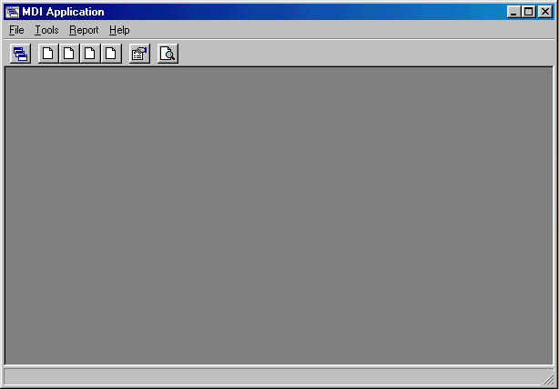
ฟังก์ชันการทำงานของซอฟทแวร์
1.ส่วนหน้าจอหลักของโปรแกรม
Notes:
แสดงรายงานหนังสือที่หาย 4 แบบ
1. เรียงตามหมวด
2. เรียงตามหมวดและปีที่หาย
3. สรุปเรียงตามหมวด
4. สรุปเรียงตามหมวดและปีที่หาย

Slide 15
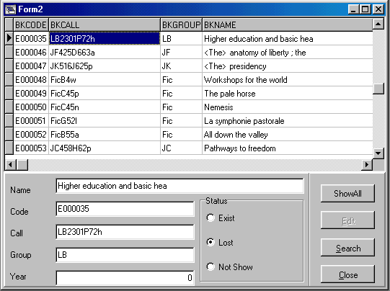
2.ส่วนแสดงข้อมูลในฐานข้อมูล
Notes:
เลือกไฟล์ฐานข้อมูลของห้องสมุดที่ต้องหาร Update

Slide 16
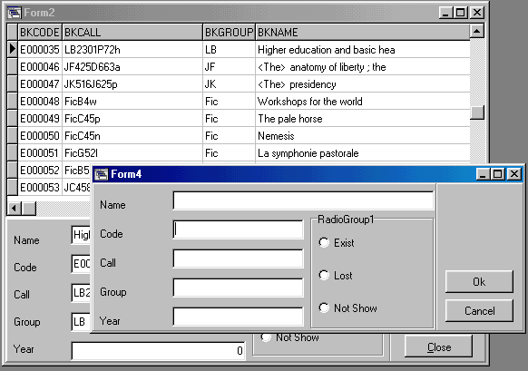
การแก้ไขสถานะของหนังสือและการค้นหา

Slide 17
3.ส่วนของการแสดงรายงาน
1. รายงานการสำรวจหนังสือเรียงตามหมวด
2. รายงานการสำรวจหนังสือเรียงตามปีที่หาย
3. รายงานการสำรวจหนังสือสรุป เรียงตามหมวด
4. รายงานการสำรวจหนังสือสรุป เรียงตามปีที่หาย

Slide 18
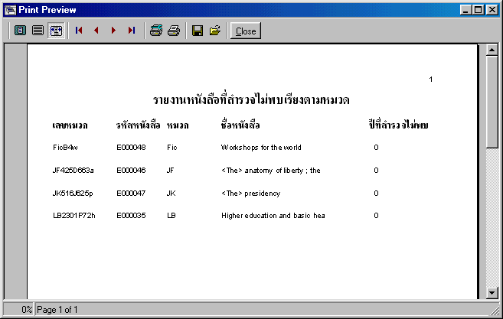
ส่วนการแสดงรายงาน

Slide 19
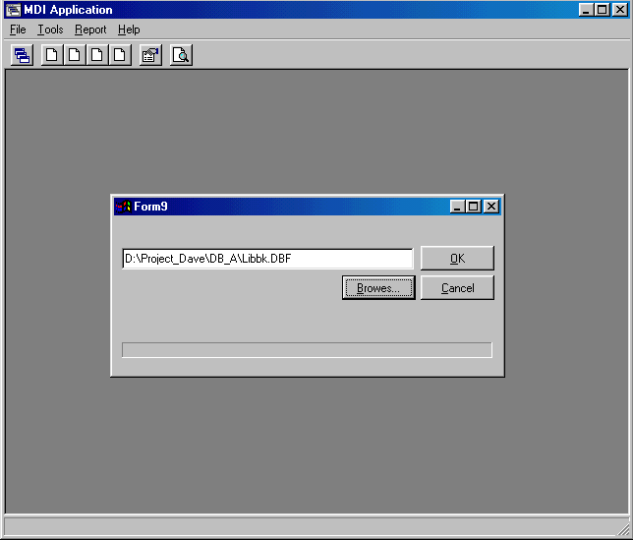
4. ส่วนของการอัพเดตข้อมูล

Slide 20
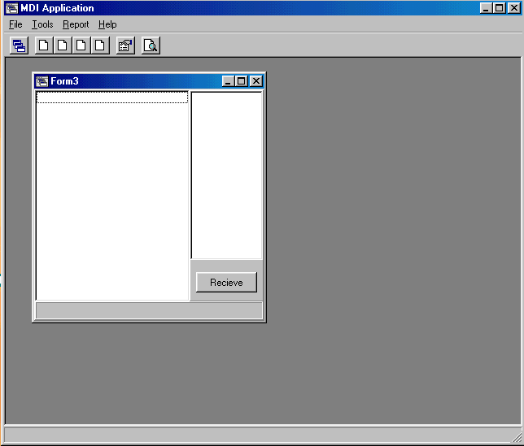
5. ส่วนของการตรวจสอบข้อมูลในการสำรวจหนังสือ

Slide 21
จบครับ

